Slide 1


UBND XÃ ĐÔNG SƠN
TRƯỜNG MẦM NON BÌNH CHÂU
LĨNH VỰC PHÁT TRIỂN NHẬN THỨC
Hoạt động: Làm quen với toán
Đề tài: So sánh, thêm bớt trong phạm vi 7.
Chủ đề: Nghề nghiệp
Đối tượng: trẻ 5 - 6 tuổi
Thời gian: 30 - 35 phút
Giáo viên: Đoàn Thị Mỹ Hạnh
Nguyễn Thị Tường Vi

Slide 2
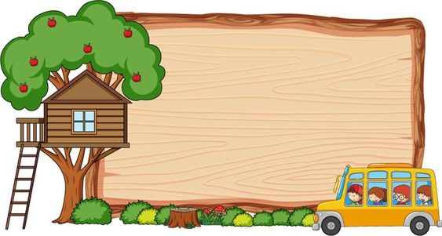

Phần 1:
Khu vườn kỳ diệu

Slide 3

Phần 2:
Con số bí ẩn

Slide 4





Slide 5

Phần 3:
Tài năng của bé

Slide 6

Trò chơi 1:
Tai ai thính

Slide 7
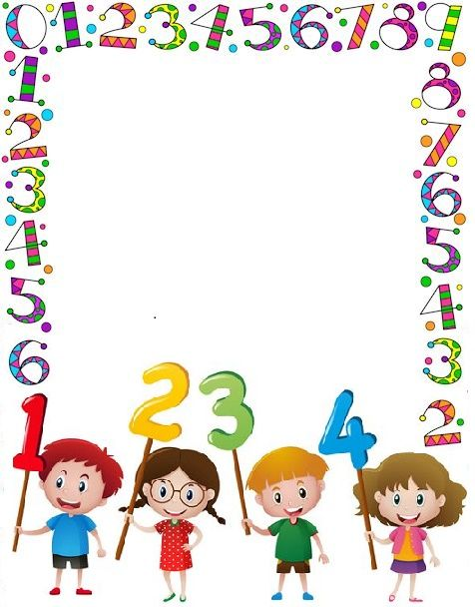
Trò chơi 2:
Ai thông minh hơn

Slide 8

Trò chơi 3:
Về đúng nhà

Slide 9

Kết thúc:
Xin chào và hẹn gặp lại

